Slide 1
Custom IP AXI: GPIO
Realizzare un componente GPIO
Connettere il componente al bus AXI
Implementare i driver per la gestione del componente

Slide 2
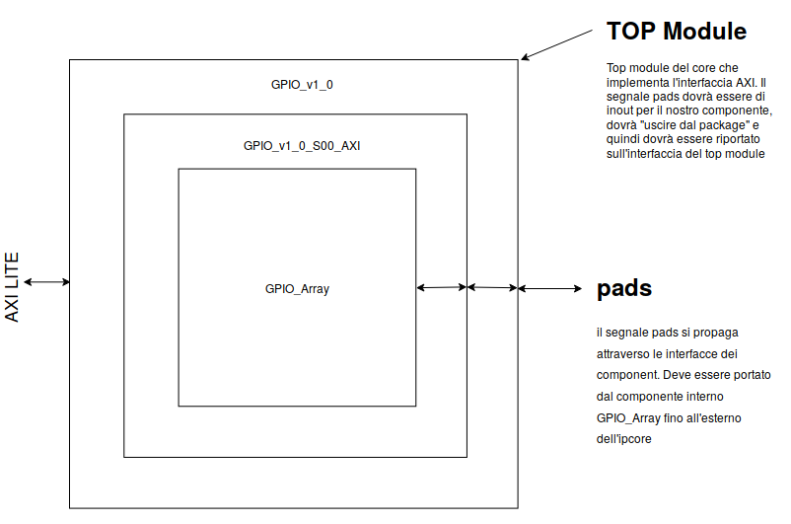
Connessione del componente al bus AXI
Inserimento del componente GPIO realizzato all’interno di un wrapper fornito da Vivado per l’implementazione dell’interfaccia AXI

Slide 3
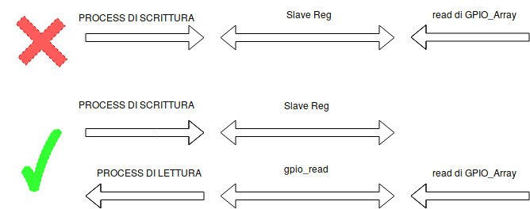
Connessione del componente al bus AXI
Gestione registri:
Connessione dei segnali del nostro componente GPIO al bus.
ENABLE -> slv_reg0
WRITE -> slv_reg1
READ -> gpio_read
Per il segnale di read non viene utilzziato uno degli slv_reg poiché essendo un segnale di output per il GPIO si genererebbe un conflitto in scrittura con il bus.

Slide 4
Gestione interruzioni
Siamo interessati a generare un evento di interruzione ogni qual volta vi sia una variazione del segnale di READ del componente GPIO_Array. La variazione deve asserire il segnale di interrupt se e solo se:
Le interruzioni globali del componente sono abilitate
La singola linea interna del GPIO_Array è abilitata (mascherata) a generare l'interruzione
Il segnale di READ è pilotato da PADS e non da WRITE

Slide 5
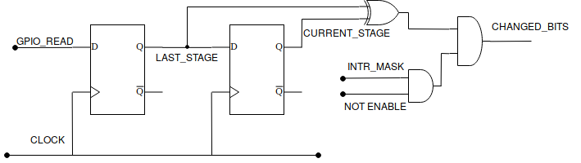
Gestione Interruzioni
Il process vhdl che gestisce la rilevazione dei fronti può essere schematizzato come segue:

Slide 6
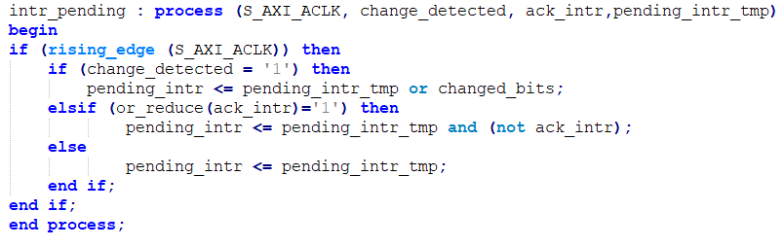
Gestione Interruzioni
Gestione registro interruzioni pendenti:
change_detected <= global_intr and or_reduce(changed_bits)

Slide 7
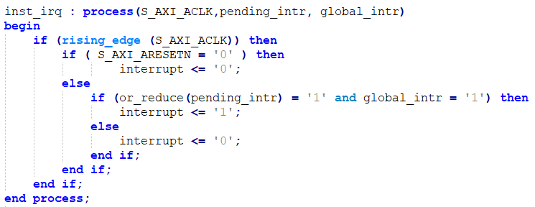
Gestione Interruzioni
Gestione segnale interruzione verso il processore

Slide 8
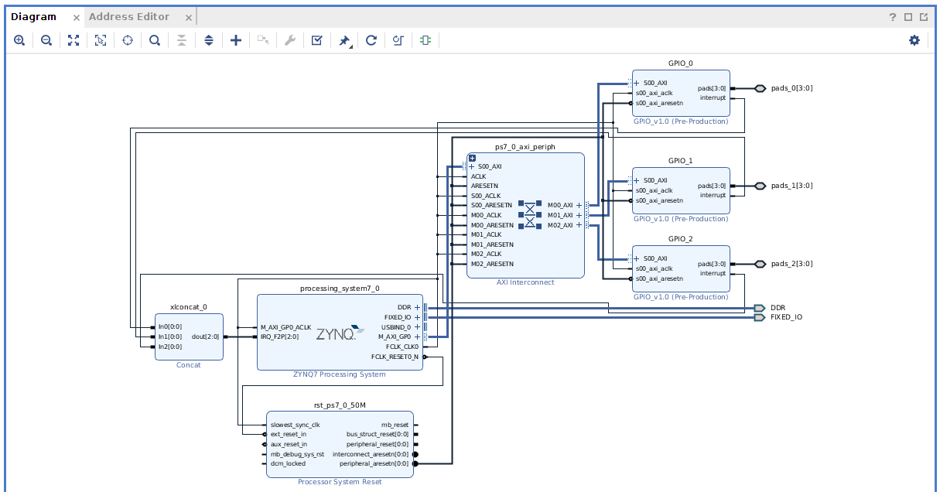
Block Design

Slide 9
Driver
Driver Standalone
Driver con supporto del SO Linux:
Kernel Mode
Userspace I/O

Slide 10
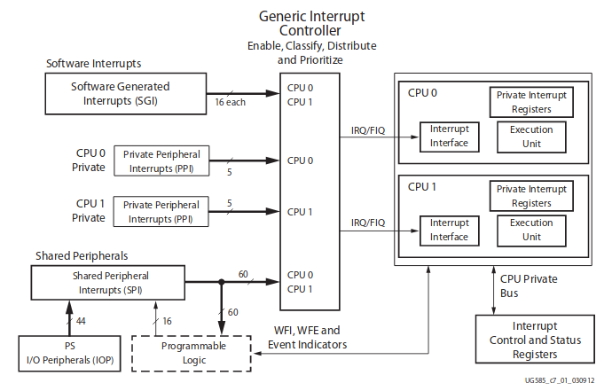
Driver Standalone
Interazione diretta con l’hardware e la PS della Zynq 7000, composta da Cortex-A9 e un GIC pl390 interrupt controller

Slide 11
Driver Standalone - Configurazione
Configurazione del GIC tramite driver forniti da Xilinx nella libreria scugic
Abilitare la gestione delle eccezioni relative al GIC (opzionale)
Registrare gli handler alle 3 linee di interruzione
Abilitazione linee di interruzione

Slide 12
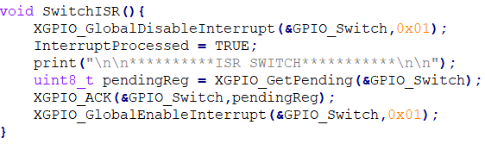
Driver Standalone - ISR
Disabilitazione interruzioni globali
Verica quale delle linee chiedono di essere servite
Da l’ACK alle linee pendenti
Riabilita le interruzioni globali del componente

Slide 13
Driver Linux – Kernel Mode
Driver scritto sotto forma di modulo kernel e inserito dinamicamente all’interno del kernel fornendo più flessibilità rispetto al «building statico».
Nei SO UNIX le periferiche (/dev) sono rappresentate da due tipologie speciali di file:
Device a Blocchi: dispositivi che effettuano operazioni di I/O per blocchi di bytes (memorie di massa)
Device a Caratteri: dispositivi seriali/paralleli che comunicano a caratteri.

Slide 14
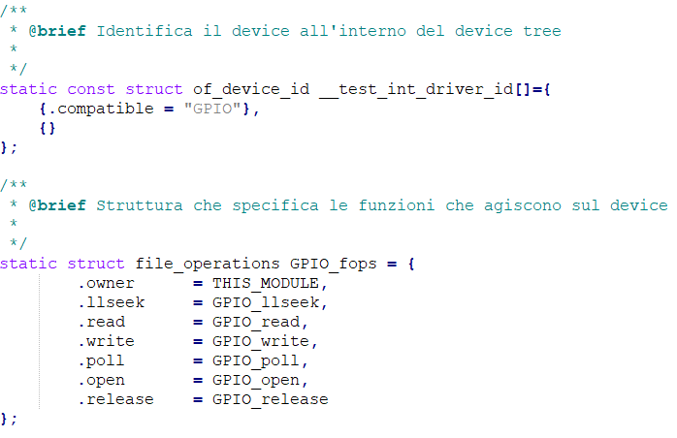
Modulo Kernel
Il device all'interno del sistema operativo Linux è visto come un file, per cui il device driver
deve implementare tutte le system-call per l'interfacciamento con un file.

Slide 15
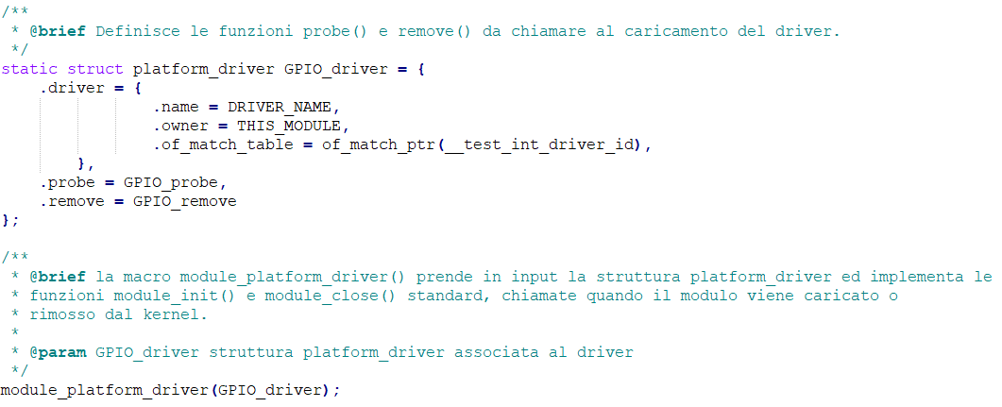
Modulo Kernel

Slide 16
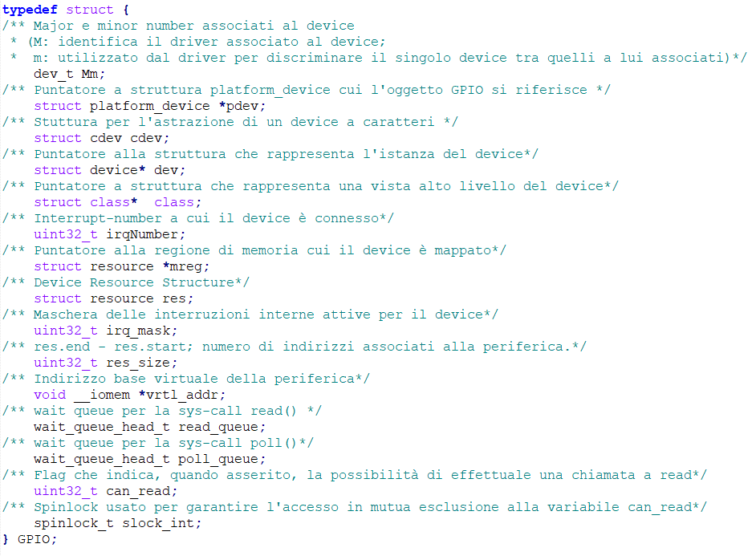
Astrazione del componente GPIO
Il modulo dispone di una lista per la gestione di più device.

Slide 17
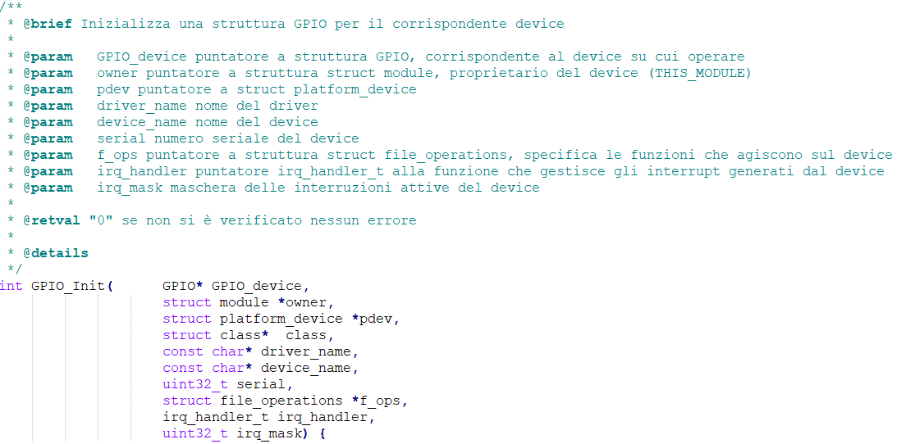
Probe
Il kernel effettuerà una chiamata alla funzione probe per ciascun device che presenta il campo compatible uguale a quello specificato all’interno della struttura of_device_id. La funzione ha il compito di allocare la lista se essa è ancora vuota, effettuare tutte le operazione necessarie per l’inizializzazione del device chiamando la funzione GPIO_Init e infine di aggiungere l‘oggetto alla lista.

Slide 18
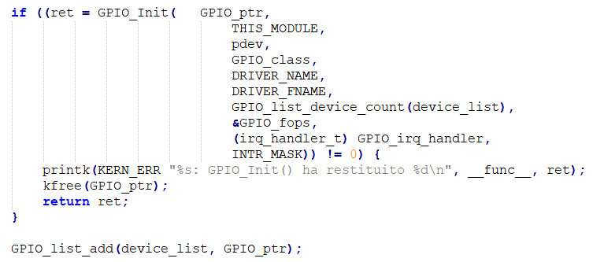
Probe – Chiamata a GPIO_Init
La probe effettua una chiamata alla funzione GPIO_Init per inizializzare la struct che astrae il device GPIO, puntata da GPIO_ptr, passando i seguenti parametri:
Handler dell’interruzione; ridefinito all’interno del modulo kernel
Il puntatore alla struct class Gpio_class deve essere stato precedentemente inizializzato mediante la chiamata a:

Slide 19


GPIO_Init
Allocare un range di Major e minor numbers per il device a caratteri
Inizializzare la struttura cdev specificando la struttura file operations associata al device a caratteri

Slide 20
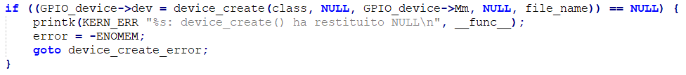

GPIO_Init
Creazione del device all'interno del filesystem assegnandogli i numbers richiesti in precedenza. La funzione ritorna un puntatore alla struct device
Aggiungere il device a caratteri al sistema. Se l'operazione va a buon fine sarà possibile vedere il device sotto /dev

Slide 21
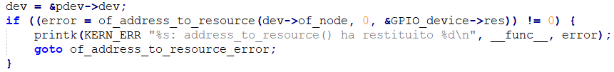
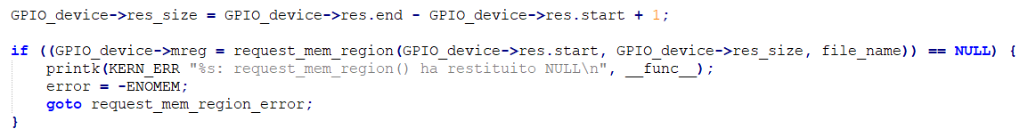
GPIO_Init
Inizializzare la struct resource con i valori recuperati dal nodo corrispondente al device all’interno del device tree
Allocare una quantita res_size di memoria fisica per il dispositivo I/O a partire dall'inidirizzo res.start

Slide 22
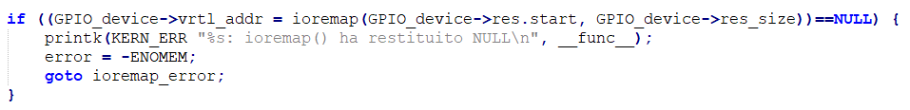
GPIO_Init
Mappare la memoria fisica del dispositivo I/O appena allocata nello spazio degli indirizzi virtuali del kernel. La funzione restituisce l'indirizzo virtuale corrispondente al base_address in memoria fisica del device.
Cercare le specifiche dell'interrupt nel device tree. La funzione restituisce il suo numero identificativo

Slide 23
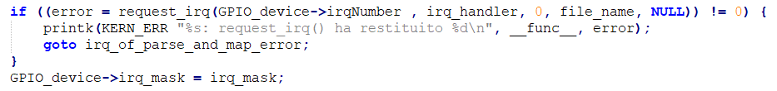
GPIO_Init
Allocare la linea di interrupt e registrare l’handler ad essa associato. Se l’operazione va a buon fine si potrà osservare il numero della linea associata all’IRQ del device sotto /proc/interrupts (comprese altre informazioni quali il numero di interruzioni rilevate o il tipo di interrupt)

Slide 24
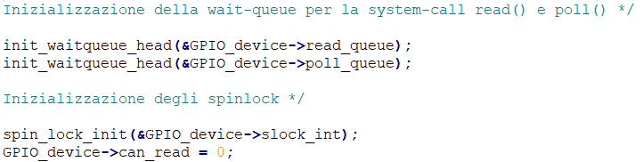
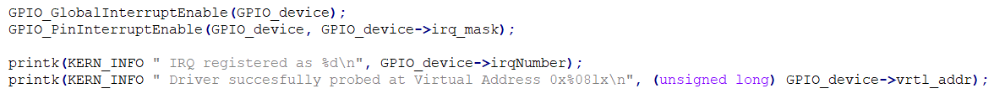
GPIO_Init
Inizializzare wait_queue, spinlock e variabile can_read
Abilitare interruzioni del device

Slide 25
User application: test modulo
Per testare il funzionamento del modulo Kernel è stata realizzata un user application interattiva che permette all’utente di scegliere quale device utilizzare.
L’user app suppone che pads sia pilotato dall’esterno e che si voglia esclusivamente leggerne il valore quando vi è una variazione (es. premere un button).
Semplicemente l’user app esegue le seguenti operazioni:
OPEN sul file descriptor del GPIO selezionato
Si mette in attesa di un’interruzione con una READ bloccante.

Slide 26
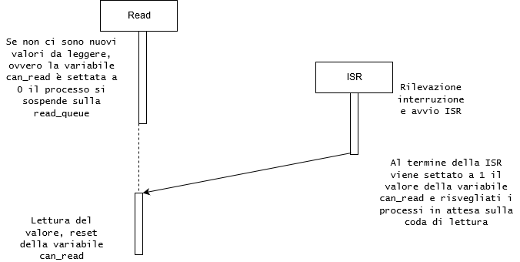
User application: workflow

Slide 27
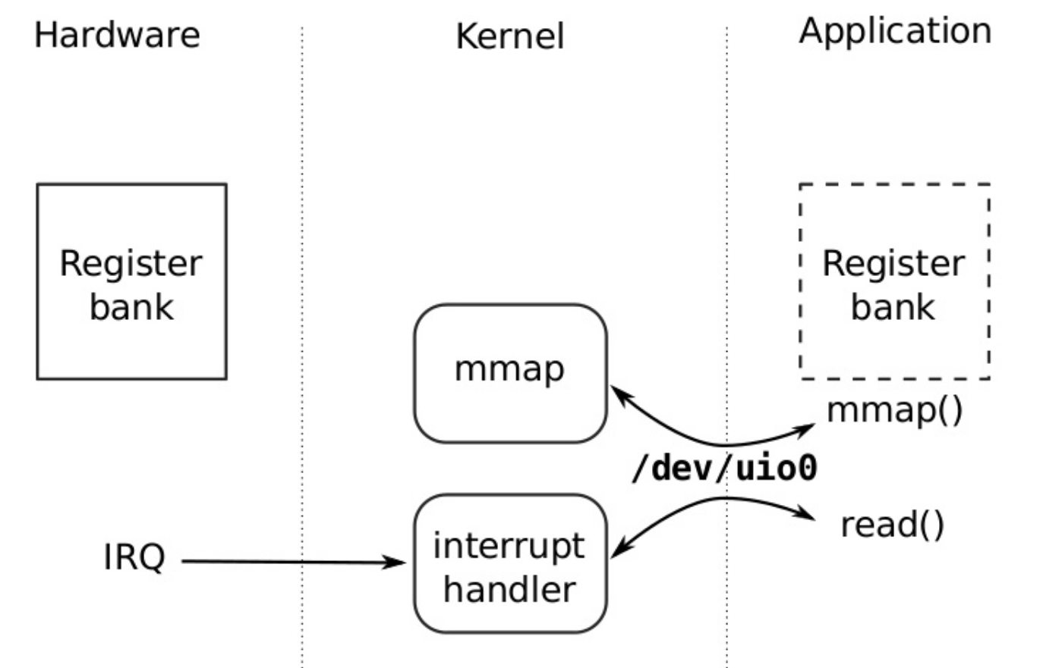
Driver Userspace I/O
Framework per la gestione dei driver nell’userspace.
Gestione dell’interruzione demandata all’userspace.

Slide 28
Workflow esempio user application - UIO
Apertura descrittore del file sul device /dev/uio0
Effettuare il mapping con l’indirizzo virtuale mmap
Attesa di interruzioni dal device tramite chiamata bloccante/non bloccante a read (o in alternativa a poll)
Quando il sottosistema UIO rileva un’interruzione provvederà a risvegliare il processo
Chiamata write per indicare al sottosistema che l’interruzione è stata gestita e che può riabilitare le interruzioni

